Slide 1

Казахский Национальный Университет имени аль-Фараби
Кафедра: «Финансы и учет»
Дисциплина: «Корпоративные ценные бумаги»
Тема: «Европейские депозитарные расписки»

Slide 2
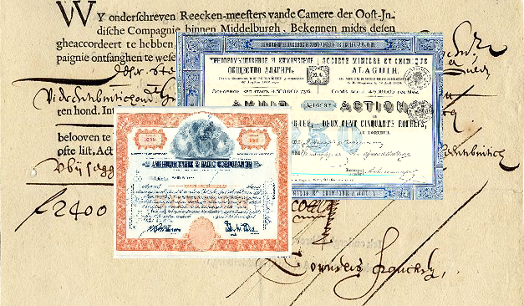
Депозитарная расписка (ДР) – это свободно обращающаяся на фондовом рынке производная ценная бумага на акции иностранной компании, депонированные в крупном депозитарном банке, который выпустил расписки в форме сертификатов или в бездокументарной форме.
Депозитарные расписки выдаются
инвестиционными банками в процессе покупки акций в иностранной компании, группируя их в пакеты (10 акций на пакет) и выдавая каждый пакет в качестве депозитарной расписки на местной фондовой биржи.
Акции, выпущенные на фондовой бирже, оцениваются в местной валюте и выплачиваются дивиденды в местной валюте, что упрощает этот процесс для отечественных инвесторов, желающих купить акции в иностранной валюте.

Slide 3
ВИДЫ ДЕПОЗИТАРНЫХ РАСПИСОК
ADR
EDR
GDR
Американские депозитарные расписки об­ращаются на основных биржах США и внебиржевом рынке, деноминированы в $ и регулируются законодательством США.
Европейские депозитарные расписки предоставляют европейским инвесторам локальные акции неевропейских компаний.
Глобальные депозитарные расписки – это де­позитарный сертификат, подтверждающий право на акции иностранной компании и обращающийся на мировых рынках капитала.

Slide 4
Европейская депозитарная расписка (European Depository Receipt = EDR) – переводная ценная бумага, которая выпущена европейским банком, представляющая ценные бумаги, торгующиеся на биржах за пределами родной страны банка.
Об­ращаются на европейских, обычно на Лондонской и Люксембургской, биржах;
Де­номинированы в евро;
Их обращение осуществляется через клиринговые системы Euroclear и Clearsystem.
Инвесторы, вложившие свои средства в EDR наделены правом на получение доходов в виде дивидендов и прирост капитала, как и те, которые приобрели обыкновенные акции той же самой компании.

Slide 5
ПРЕИМУЩЕСТВА EDR ДЛЯ ЭМИТЕНТА:
ПРЕИМУЩЕСТВА EDR ДЛЯ ИНВЕСТОРА:
привлечение дополнительного капитала для реализации инвестиционных проектов;
возможность более глубокой диверсификации портфеля ценных бумаг;
создание имиджа у иностранных и отечественных инвесторов, т.к. депозитарные расписки на акции компании выпускает всемирно известный и надежный банк;
доступ через ЕDR к акциям зарубежных компаний;
рост курсовой стоимости акций на внутреннем рынке вследствие возрастания спроса на эти акции;
возможность получить высокий доход на росте курсовой стоимости акций компаний из развивающихся стран;
расширение круга инвесторов, привлечение зарубежных портфельных инвесторов.
снижение рисков инвестирования в связи с несинхронным развитием фондовых рынков в разных странах.

Slide 6
Инвесторы, торгующие EDR, также должны учитывать риски, которые могут повлиять на их прибыльность:
ДР должны быть в какой-то момент конвертированы в нац. валюту, что означает что динамика валют может существенно повлиять на ценообразование и дивидендную доходность.
Валютный риск
ДР представляют собой долю участия в международных акциях – они могут подвергаться международным факторам риска, таким как политические риски, особенно потому, что они обычно ориентированы на развивающиеся рынки.
Политический риск
ДР не могут торговаться так часто, как иностранная акция, а это означает, что инвесторы могут с трудом покупать или продавать по справедливой цене, особенно когда рынок движется резко ниже.
Риск ликвидности

Slide 7
Механизм выпуска и обращения EDR
1. Перед выпуском спонсируемых ЕDR между компанией-эмитентом и банком-депозитарием подписывается депозитарный договор, фиксирующий все условия выпуска ЕDR и функции каждой стороны.
2. Под выпуск ЕDR компания-эмитент осуществляет эмиссию акций и передает их на ответственное хранение банку-кастодиану, или непосредственно банку-депозитарию, который будет выпускать ЕDR.
Функции банка-кастодиана по программе ЕDR:
осуществление учета и перерегистрации владельцев акций, на которые депозитарный банк выпустил ЕDR;
участие в переводе дивидендов;
регистрация себя самого в реестре АО в качестве номинального держателя по акциям, на которые выпущены ДР.
Функции банка-депозитария по программе ЕDR:
выпускает ДР на депонированные ЦБ ин. эмитента и осуществляет их аннулирование;
выступает агентом и регистратором;
оказывает помощь ин. компании-эмитенту в подготовке документов при регистрации выпуска ДР;
осуществляет информирование широкого круга участников РЦБ о начале выпуска ДР;
обобщив результаты голосования держателей ЕDR, направляет их эмитенту, если инвестор имеет право собственности на голосующие акции.

Slide 8
ДР могут быть выпущены, если инвесторов привлекают акции или облигации иностранной компании. В этом случае инвесторы поручают своим брокерам купить ценные бумаги интересующей их компании-эмитента.
Покупка депозитарных расписок выглядит следующим образом:
Инвестор дает поручение брокеру, например в Англии, купить ДР;
Брокер, работающий в Англии, дает распоряжение брокеру страны местонахождения эмитента на покупку эквивалентного количества ценных бумаг;
Брокер, работающий на фондовом рынке страны компании-эмитента, покупает ценные бумаги данной компании на фондовом рынке своей страны;
Ценные бумаги поступают в банк-кастодиан;
Банк-кастодиан записывает данные ценные бумаги на счет банка, выпускающего ДР;
Банк-депозитарий выпускает ЕDR, которые доставляются британскому брокеру через регистрационно-клиринговый центр;
Регистрационно-клиринговый центр записывает ДР на счет брокера для дальнейшей продажи инвестору.

Slide 9
Источники:
https://studme.org
https://allfi.biz
https://economics.studio
https://ru.routestofinance.com
http://www.elitarium.ru

Slide 10
Спасибо за внимание!

